Slide 1
Προβλήματα που λύνονται με εξισώσεις 2^{ου} βαθμού
Γ Γυμνασίου

Slide 2
ΠΡΟΒΛΗΜΑ 1
Στο πρωτάθλημα ποδοσφαίρου μιας χώρας κάθε ομάδα έδωσε με όλες τις υπόλοιπες ομάδες δύο αγώνες (εντός και εκτός έδρας).
Αν έγιναν συνολικά 240 αγώνες, πόσες ήταν οι ομάδες που συμμετείχαν στο πρωτάθλημα;

Slide 3
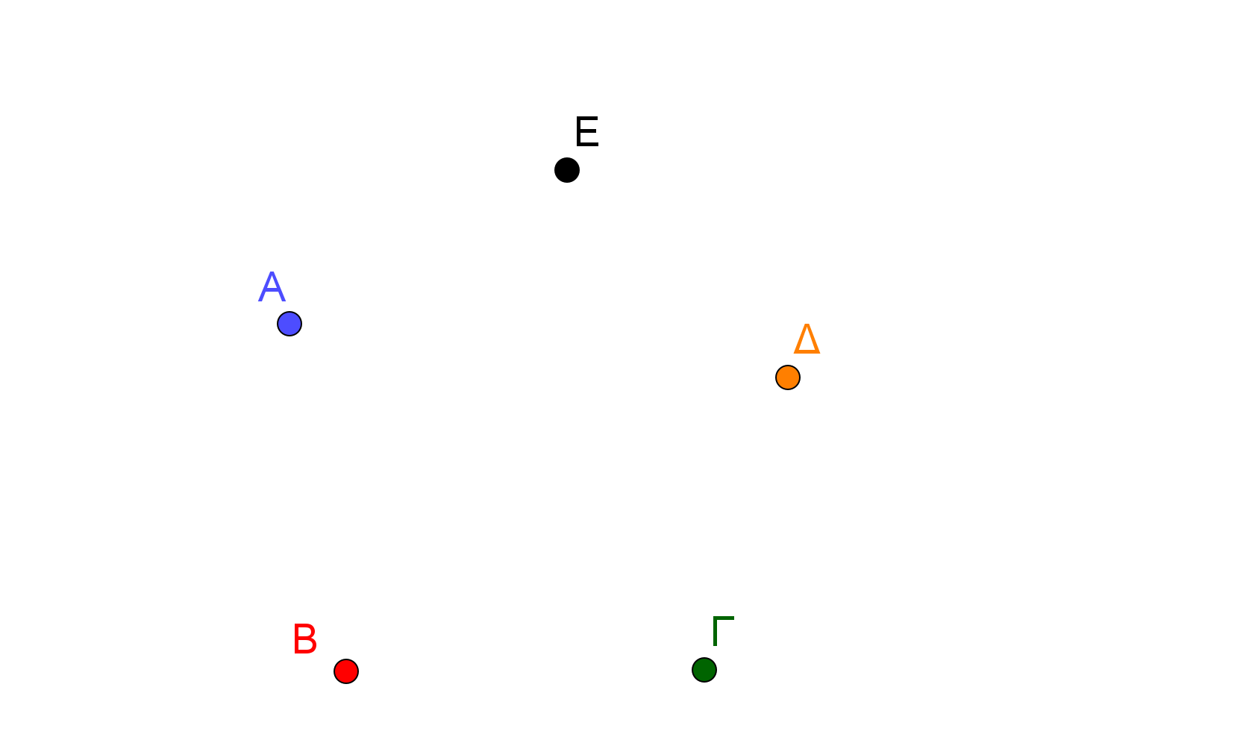
Ας υποθέσουμε ότι οι ομάδες είναι 5.
Για να βρούμε πόσους αγώνες θα παίξουνε
θα πρέπει να σκεφτούμε ως εξής:
Η ομάδα Α θα παίξει στην έδρα της με τις υπόλοιπες 4.

Slide 4
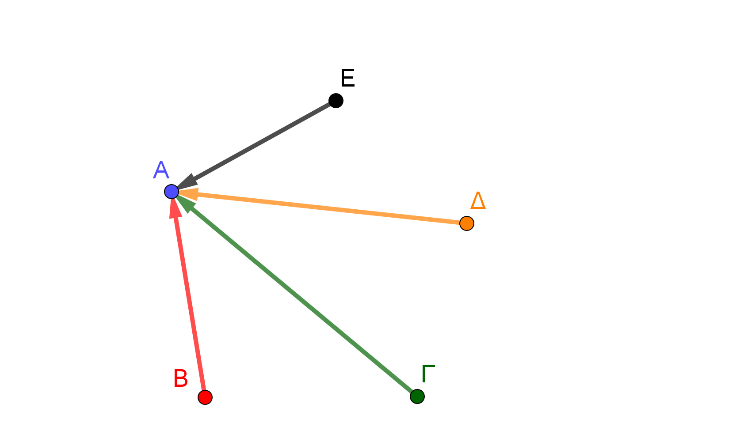
Ας υποθέσουμε ότι οι ομάδες είναι 5.
Α | 4 αγώνες
Για να βρούμε πόσους αγώνες θα παίξουνε
θα πρέπει να σκεφτούμε ως εξής:
Η ομάδα Α θα παίξει στην έδρα της με τις υπόλοιπες 4.

Slide 5
Ας υποθέσουμε ότι οι ομάδες είναι 5.
Α | 4 αγώνες
Για να βρούμε πόσους αγώνες θα παίξουνε
θα πρέπει να σκεφτούμε ως εξής:
Η ομάδα Β θα παίξει στην έδρα της με τις υπόλοιπες 4.

Slide 6
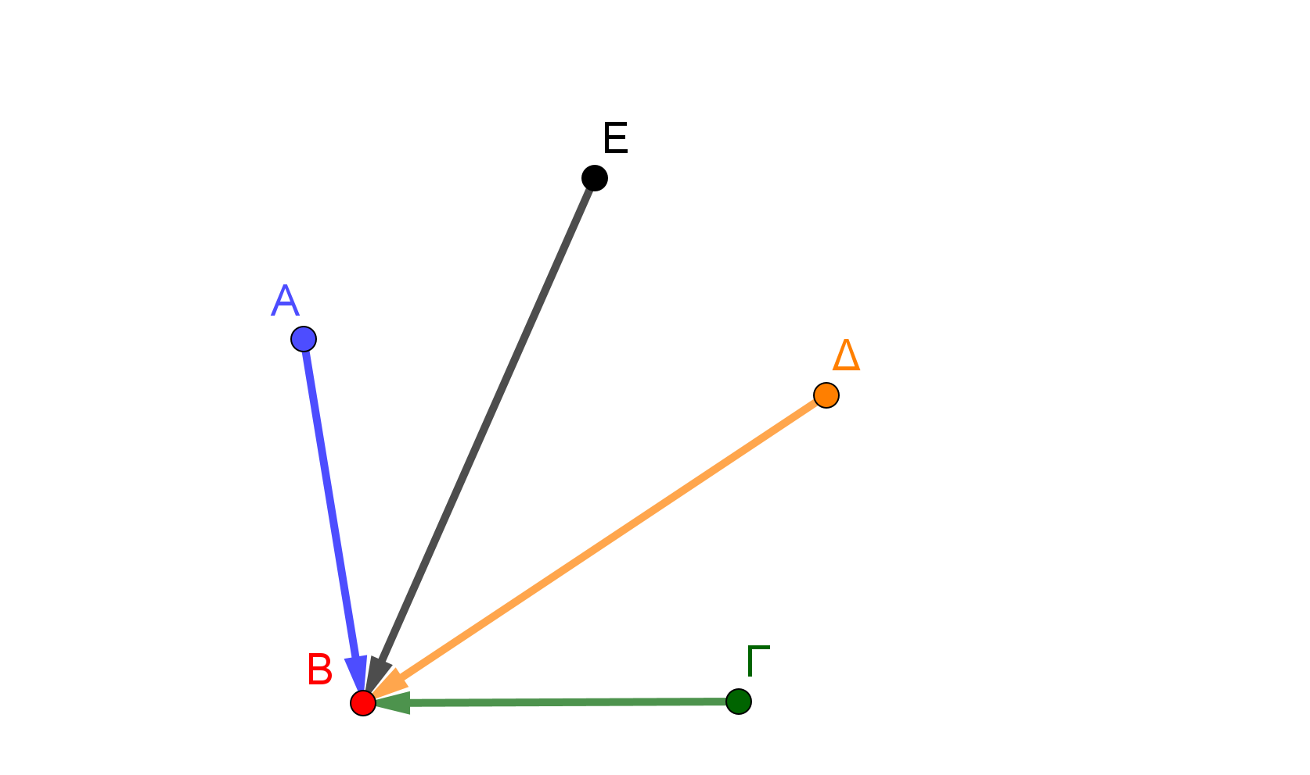
Ας υποθέσουμε ότι οι ομάδες είναι 5.
Α | 4 αγώνες
Για να βρούμε πόσους αγώνες θα παίξουνε
θα πρέπει να σκεφτούμε ως εξής:
Η ομάδα Β θα παίξει στην έδρα της με τις υπόλοιπες 4.

Slide 7
Ας υποθέσουμε ότι οι ομάδες είναι 5.
Α | 4 αγώνες
Β | 4 αγώνες
Για να βρούμε πόσους αγώνες θα παίξουνε
θα πρέπει να σκεφτούμε ως εξής:
Η ομάδα Β θα παίξει στην έδρα της με τις υπόλοιπες 4.

Slide 8
Ας υποθέσουμε ότι οι ομάδες είναι 5.
Α | 4 αγώνες
Β | 4 αγώνες
Για να βρούμε πόσους αγώνες θα παίξουνε
θα πρέπει να σκεφτούμε ως εξής:
Το ίδιο θα γίνει και με τις υπόλοιπες ομάδες Γ, Δ, Ε.

Slide 9
Ας υποθέσουμε ότι οι ομάδες είναι 5.
Α | 4 αγώνες
Β | 4 αγώνες
Γ | 4 αγώνες
Δ | 4 αγώνες
Ε | 4 αγώνες
Για να βρούμε πόσους αγώνες θα παίξουνε
θα πρέπει να σκεφτούμε ως εξής:
Το ίδιο θα γίνει και με τις υπόλοιπες ομάδες Γ, Δ, Ε.

Slide 10
Ας υποθέσουμε ότι οι ομάδες είναι 5.
Α | 4 αγώνες
Β | 4 αγώνες
Γ | 4 αγώνες
Δ | 4 αγώνες
Ε | 4 αγώνες
Για να βρούμε πόσους αγώνες θα παίξουνε
θα πρέπει να σκεφτούμε ως εξής:
Σύνολο:
(5 ομάδες)  (4 αγώνες η κάθε μία στην έδρα της)= 20 αγώνες

Slide 11
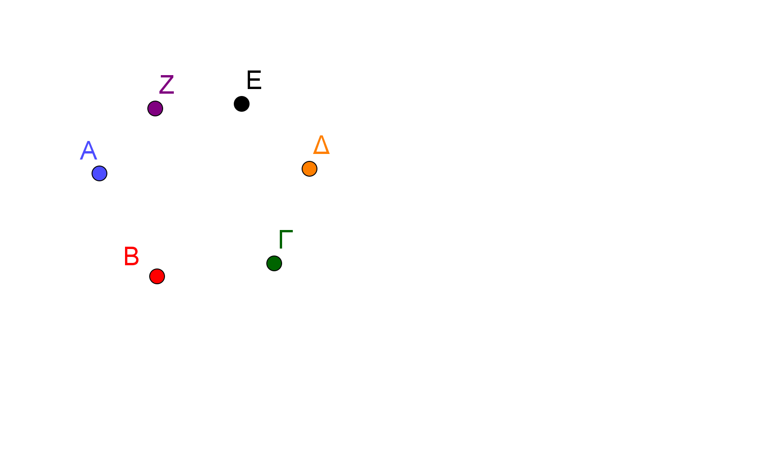
Αν οι ομάδες ήταν 6, θα είχαμε:
Α
Β
Γ
Δ
Ε
Ζ
Η ομάδα Α θα έπαιζε στην έδρα της με τις υπόλοιπες 5.

Slide 12
Αν οι ομάδες ήταν 6, θα είχαμε:
Α | 5 αγώνες
Β
Γ
Δ
Ε
Ζ
Η ομάδα Α θα έπαιζε στην έδρα της με τις υπόλοιπες 5.

Slide 13
Αν οι ομάδες ήταν 6, θα είχαμε:
Α | 5 αγώνες
Β
Γ
Δ
Ε
Ζ
Το ίδιο θα γινόταν και με τις υπόλοιπες.

Slide 14
Αν οι ομάδες ήταν 6, θα είχαμε:
Α | 5 αγώνες
Β | 5 αγώνες
Γ | 5 αγώνες
Δ | 5 αγώνες
Ε | 5 αγώνες
Ζ | 5 αγώνες
Σύνολο:
(6 ομάδες)  (5 αγώνες η κάθε μία στην έδρα της)= 30 αγώνες

Slide 15
Πλήθος ομάδων | Αγώνες που δίνει η κάθε ομάδα στην έδρα της | Σύνολο αγώνων
5 | 4 αγώνες | 54 = 20
6 | 5 αγώνες | 65 = 30

Slide 16
Πλήθος ομάδων | Αγώνες που δίνει η κάθε ομάδα στην έδρα της | Σύνολο αγώνων
5 | 4 αγώνες | 54 = 20
6 | 5 αγώνες | 65 = 30
7

Slide 17
Πλήθος ομάδων | Αγώνες που δίνει η κάθε ομάδα στην έδρα της | Σύνολο αγώνων
5 | 4 αγώνες | 54 = 20
6 | 5 αγώνες | 65 = 30
7 | 6 αγώνες | 76 = 42

Slide 18
Πλήθος ομάδων | Αγώνες που δίνει η κάθε ομάδα στην έδρα της | Σύνολο αγώνων
5 | 4 αγώνες | 54 = 20
6 | 5 αγώνες | 65 = 30
7 | 6 αγώνες | 76 = 42
x

Slide 19
Πλήθος ομάδων | Αγώνες που δίνει η κάθε ομάδα στην έδρα της | Σύνολο αγώνων
5 | 4 αγώνες | 54 = 20
6 | 5 αγώνες | 65 = 30
7 | 6 αγώνες | 76 = 42
x | (x -1) αγώνες

Slide 20
Πλήθος ομάδων | Αγώνες που δίνει η κάθε ομάδα στην έδρα της | Σύνολο αγώνων
5 | 4 αγώνες | 54 = 20
6 | 5 αγώνες | 65 = 30
7 | 6 αγώνες | 76 = 42
x | (x -1) αγώνες | x  (x-1)
Γνωρίζουμε ότι έγιναν συνολικά 240 αγώνες.
Επομένως η εξίσωση που πρέπει να λύσουμε είναι η:
x  (x-1) = 240

Slide 21
16
δεκτή
-15
απορρίπτεται

Slide 22

ΠΡΟΒΛΗΜΑ 2
Σε μία γιορτή κάθε καλεσμένος ανταλλάσει μία χειραψία με καθέναν από τους υπόλοιπους .
Έγιναν συνολικά 435 χειραψίες.
Πόσοι ήταν οι καλεσμένοι;

Slide 23
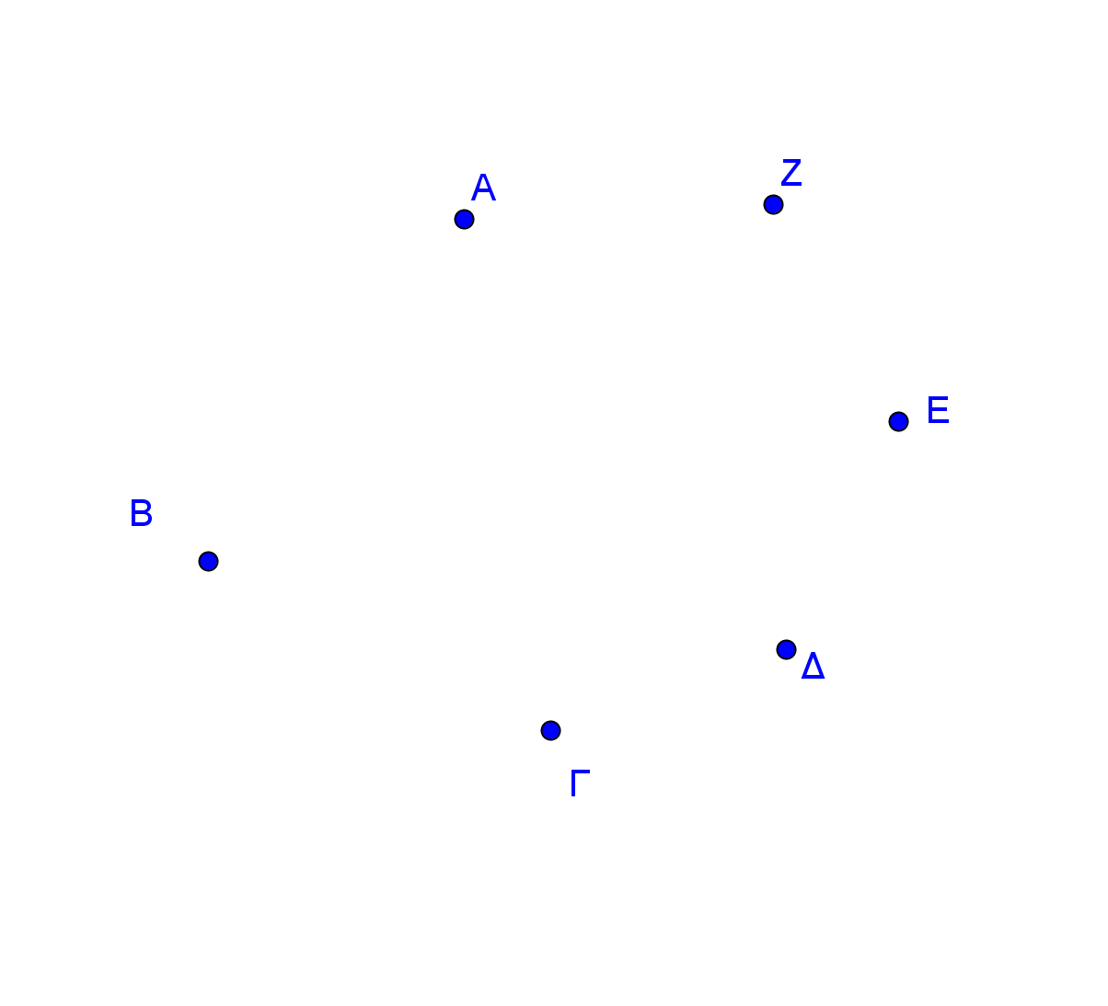
Ας υποθέσουμε ότι οι καλεσμένοι είναι 6, οι Α, Β, Γ, Δ, Ε, Ζ

Slide 24
Πόσες χειραψίες θα κάνει ο καλεσμένος Α με καθέναν από τους υπόλοιπους;

Slide 25
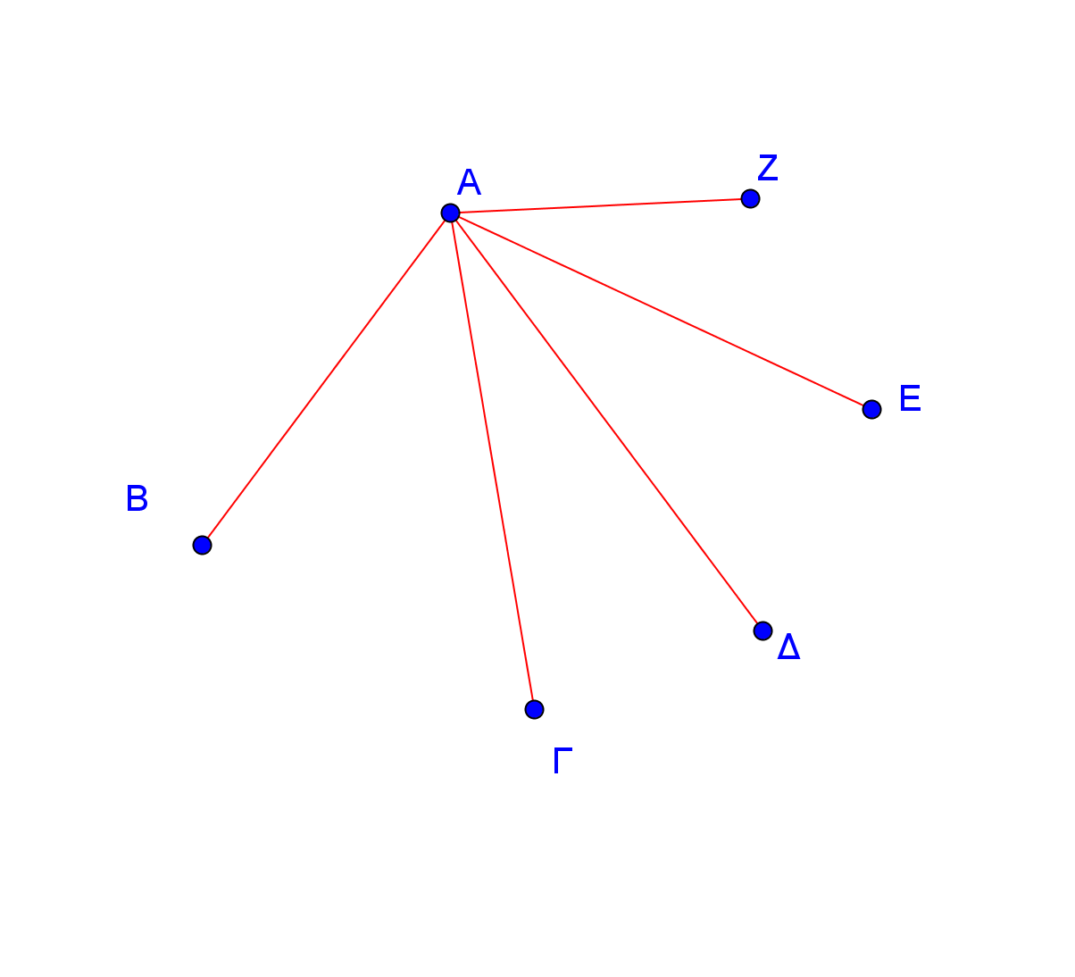
Πόσες χειραψίες θα κάνει ο καλεσμένος Α με καθέναν από τους υπόλοιπους;
5 χειραψίες

Slide 26
Επαναλαμβάνουμε την ίδια διαδικασία για τους υπόλοιπους καλεσμένους
Χειραψίες του Α
5

Slide 27
Επαναλαμβάνουμε την ίδια διαδικασία για τους υπόλοιπους καλεσμένους
Χειραψίες του Α | Χειραψίες του Β
5

Slide 28
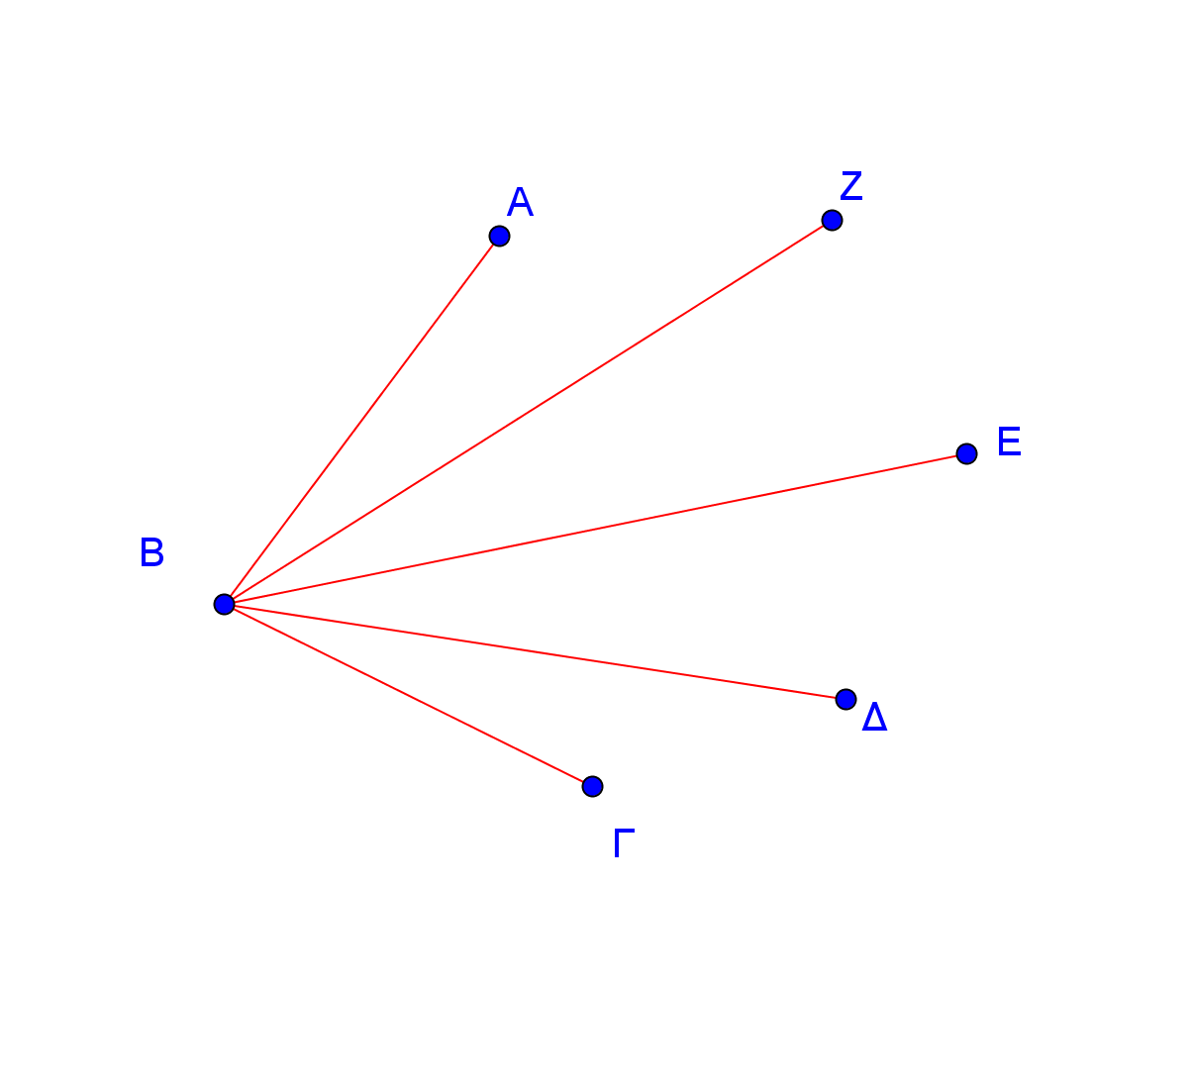
Επαναλαμβάνουμε την ίδια διαδικασία για τους υπόλοιπους καλεσμένους
Χειραψίες του Α | Χειραψίες του Β
5 | 5

Slide 29
Επαναλαμβάνουμε την ίδια διαδικασία για τους υπόλοιπους καλεσμένους
Χειραψίες του Α | Χειραψίες του Β | Χειραψίες του Γ
5 | 5

Slide 30
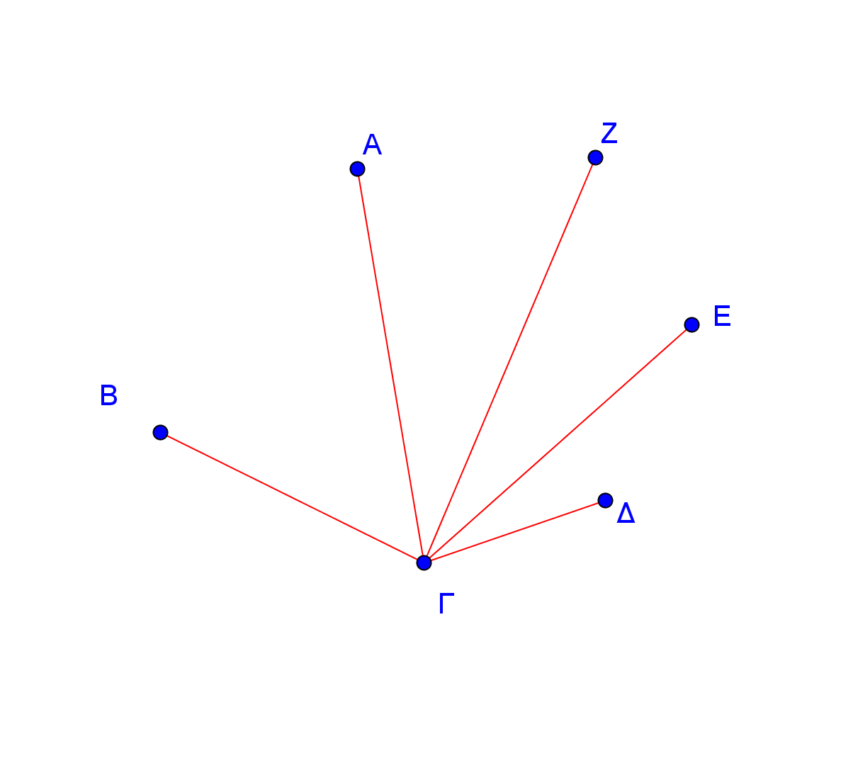
Επαναλαμβάνουμε την ίδια διαδικασία για τους υπόλοιπους καλεσμένους
Χειραψίες του Α | Χειραψίες του Β | Χειραψίες του Γ
5 | 5 | 5

Slide 31
Επαναλαμβάνουμε την ίδια διαδικασία για τους υπόλοιπους καλεσμένους
Χειραψίες του Α | Χειραψίες του Β | Χειραψίες του Γ | Χειραψίες του Δ
5 | 5 | 5

Slide 32
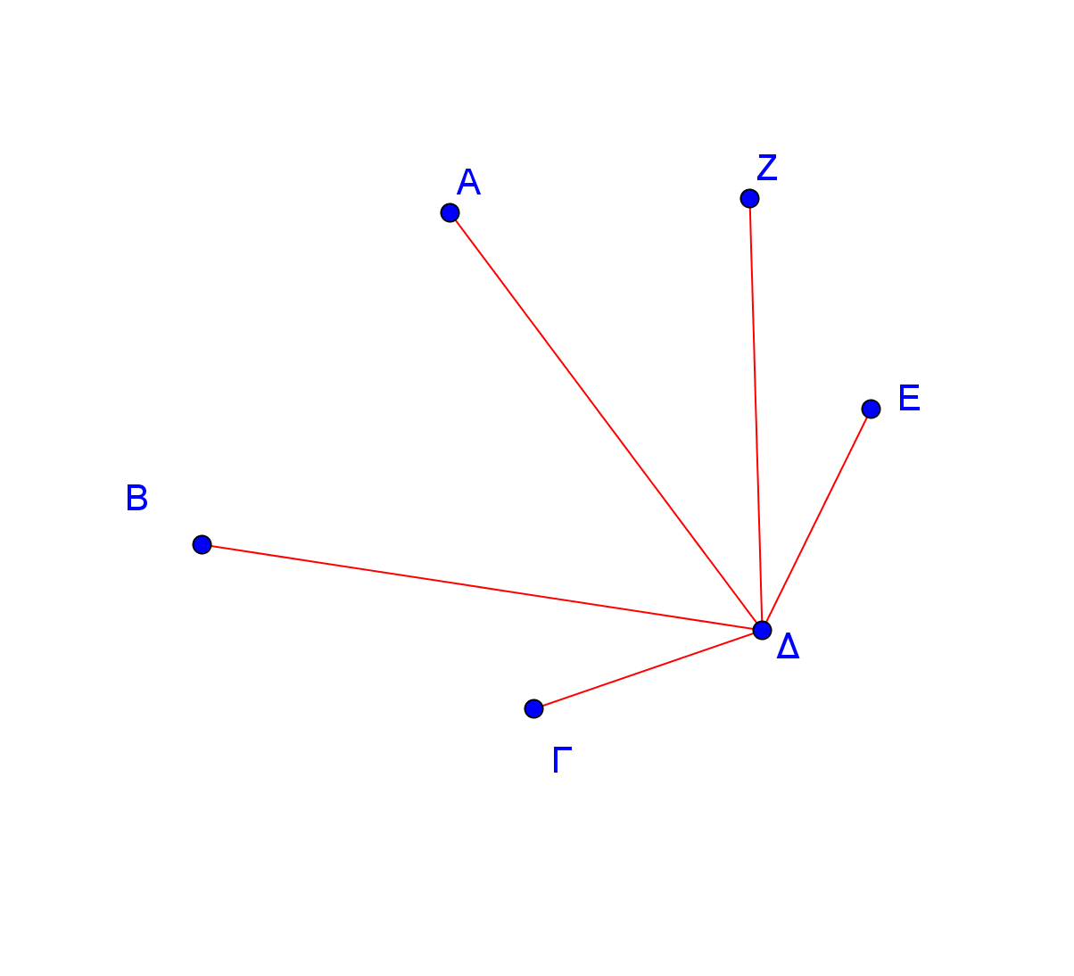
Επαναλαμβάνουμε την ίδια διαδικασία για τους υπόλοιπους καλεσμένους
Χειραψίες του Α | Χειραψίες του Β | Χειραψίες του Γ | Χειραψίες του Δ
5 | 5 | 5 | 5

Slide 33
Επαναλαμβάνουμε την ίδια διαδικασία για τους υπόλοιπους καλεσμένους
Χειραψίες του Α | Χειραψίες του Β | Χειραψίες του Γ | Χειραψίες του Δ | Χειραψίες του Ε
5 | 5 | 5 | 5

Slide 34
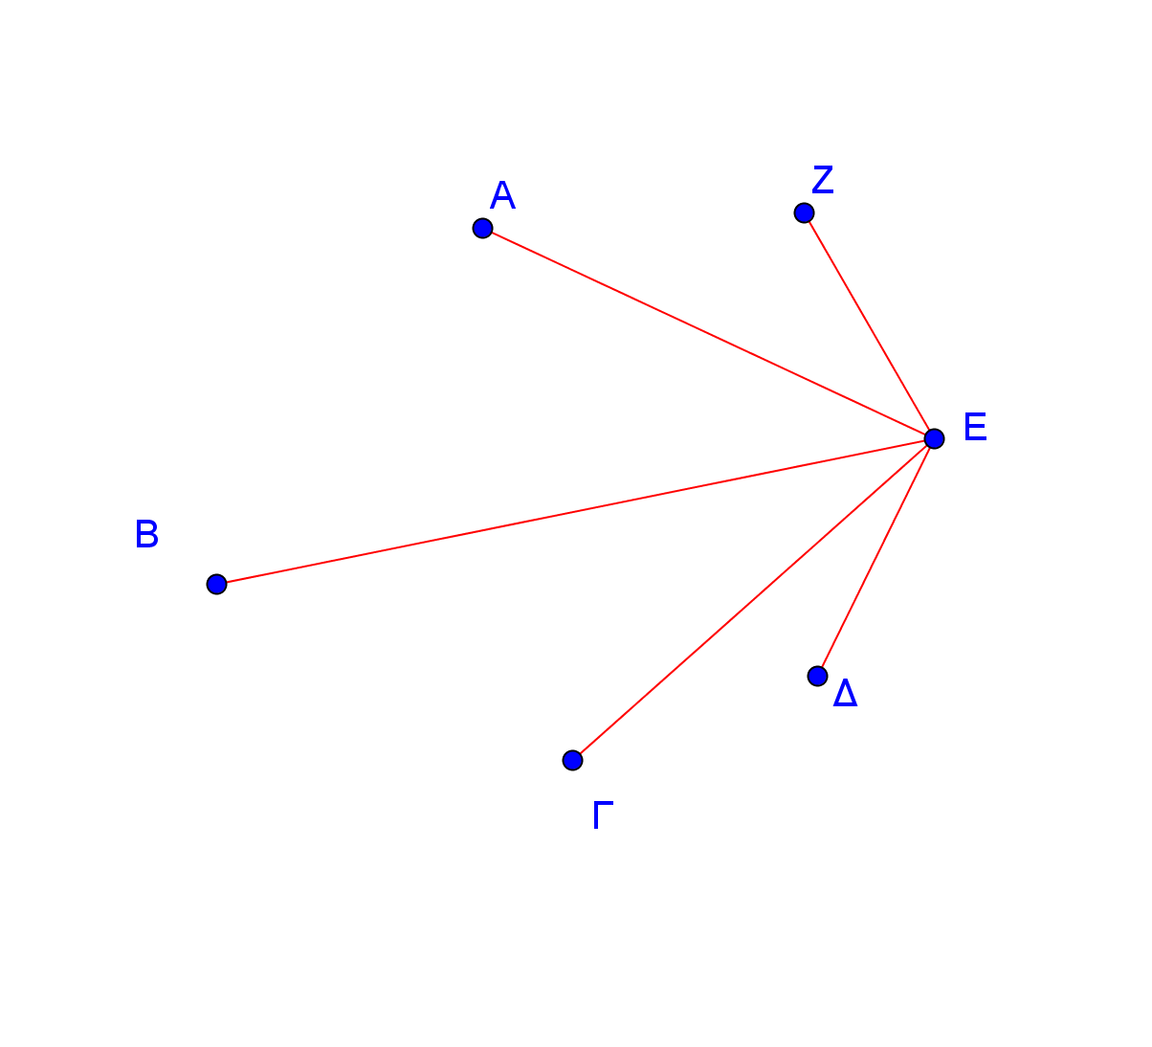
Επαναλαμβάνουμε την ίδια διαδικασία για τους υπόλοιπους καλεσμένους
Χειραψίες του Α | Χειραψίες του Β | Χειραψίες του Γ | Χειραψίες του Δ | Χειραψίες του Ε
5 | 5 | 5 | 5 | 5

Slide 35
Επαναλαμβάνουμε την ίδια διαδικασία για τους υπόλοιπους καλεσμένους
Χειραψίες του Α | Χειραψίες του Β | Χειραψίες του Γ | Χειραψίες του Δ | Χειραψίες του Ε | Χειραψίες του Ζ
5 | 5 | 5 | 5 | 5

Slide 36
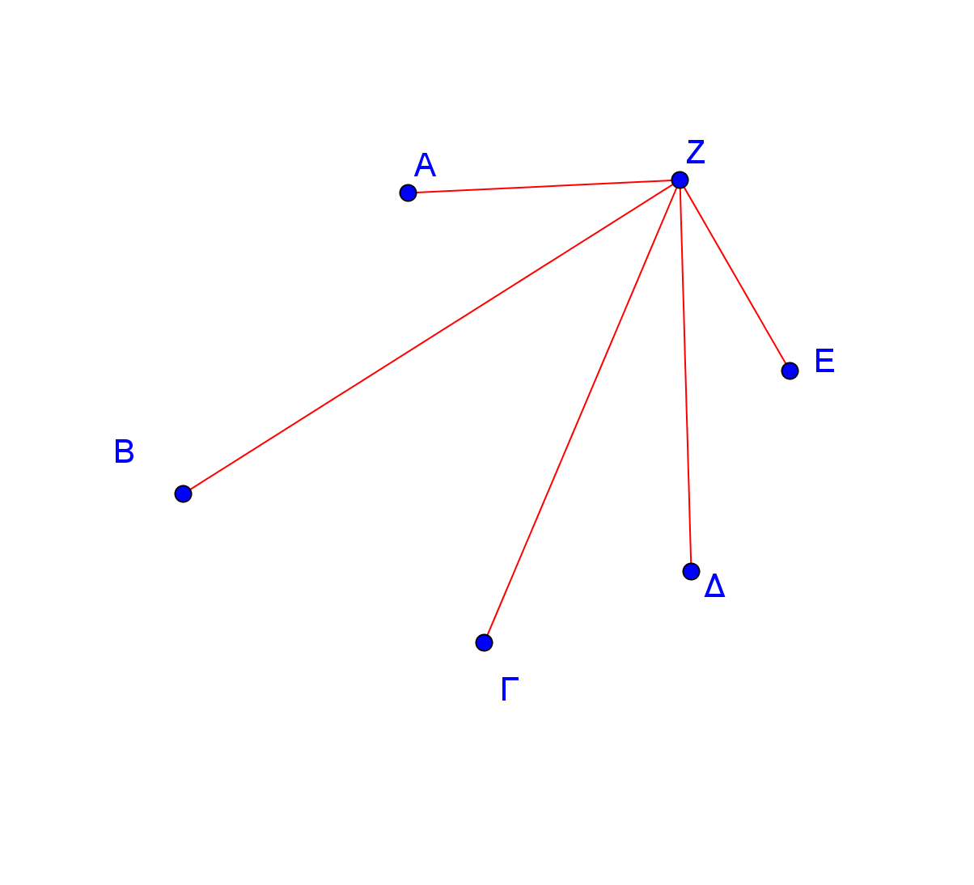
Επαναλαμβάνουμε την ίδια διαδικασία για τους υπόλοιπους καλεσμένους
Χειραψίες του Α | Χειραψίες του Β | Χειραψίες του Γ | Χειραψίες του Δ | Χειραψίες του Ε | Χειραψίες του Ζ
5 | 5 | 5 | 5 | 5 | 5

Slide 37
Χειραψίες του Α | Χειραψίες του Β | Χειραψίες του Γ | Χειραψίες του Δ | Χειραψίες του Ε | Χειραψίες του Ζ | ΣΥΝΟΛΟ:
5 | 5 | 5 | 5 | 5 | 5

Slide 38
Χειραψίες του Α | Χειραψίες του Β | Χειραψίες του Γ | Χειραψίες του Δ | Χειραψίες του Ε | Χειραψίες του Ζ | ΣΥΝΟΛΟ:
5 | 5 | 5 | 5 | 5 | 5 | 6·5 =30

Slide 39
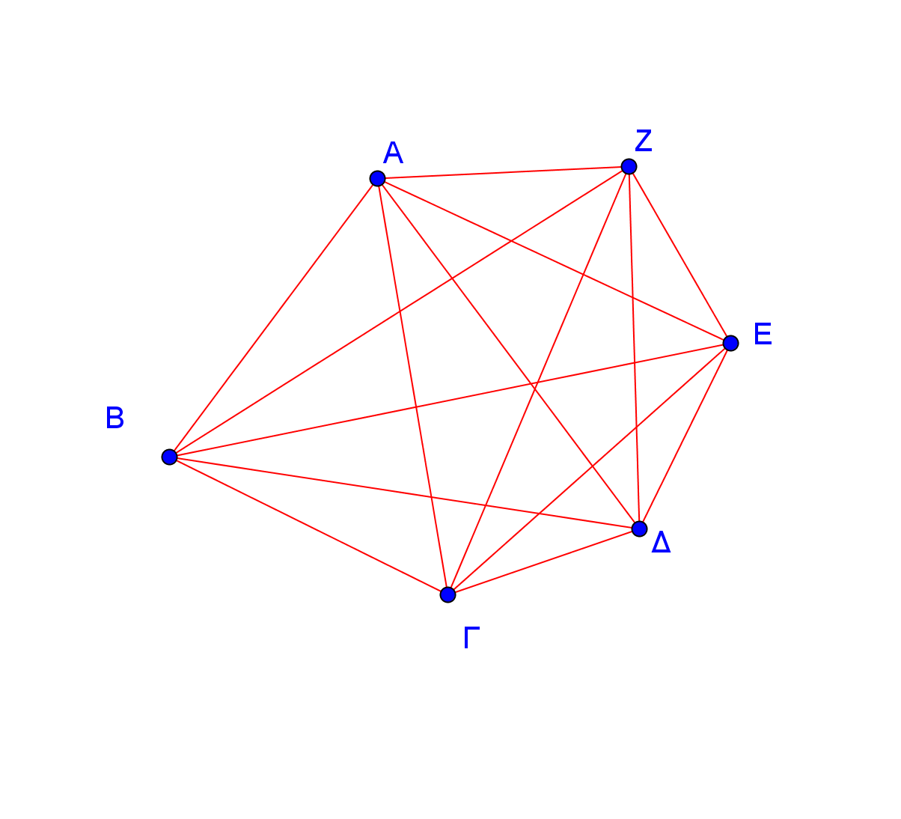
Αν όμως μετρήσουμε όλες τις χειραψίες που έκαναν οι καλεσμένοι Α, Β, Γ, Δ, Ε και Ζ , θα βρούμε 15.
Αυτό συμβαίνει γιατί λογαριάσαμε διπλές τις χειραψίες.
Π.χ μετρήσαμε τη χειραψία ΑΖ και τη χειραψία ΖΑ σαν δύο διαφορετικές χειραψίες.
Επομένως οι συνολικές χειραψίες ήταν 30:2 = 15
Χειραψίες του Α | Χειραψίες του Β | Χειραψίες του Γ | Χειραψίες του Δ | Χειραψίες του Ε | Χειραψίες του Ζ | ΣΥΝΟΛΟ:
5 | 5 | 5 | 5 | 5 | 5 | 6·5 =30

Slide 40
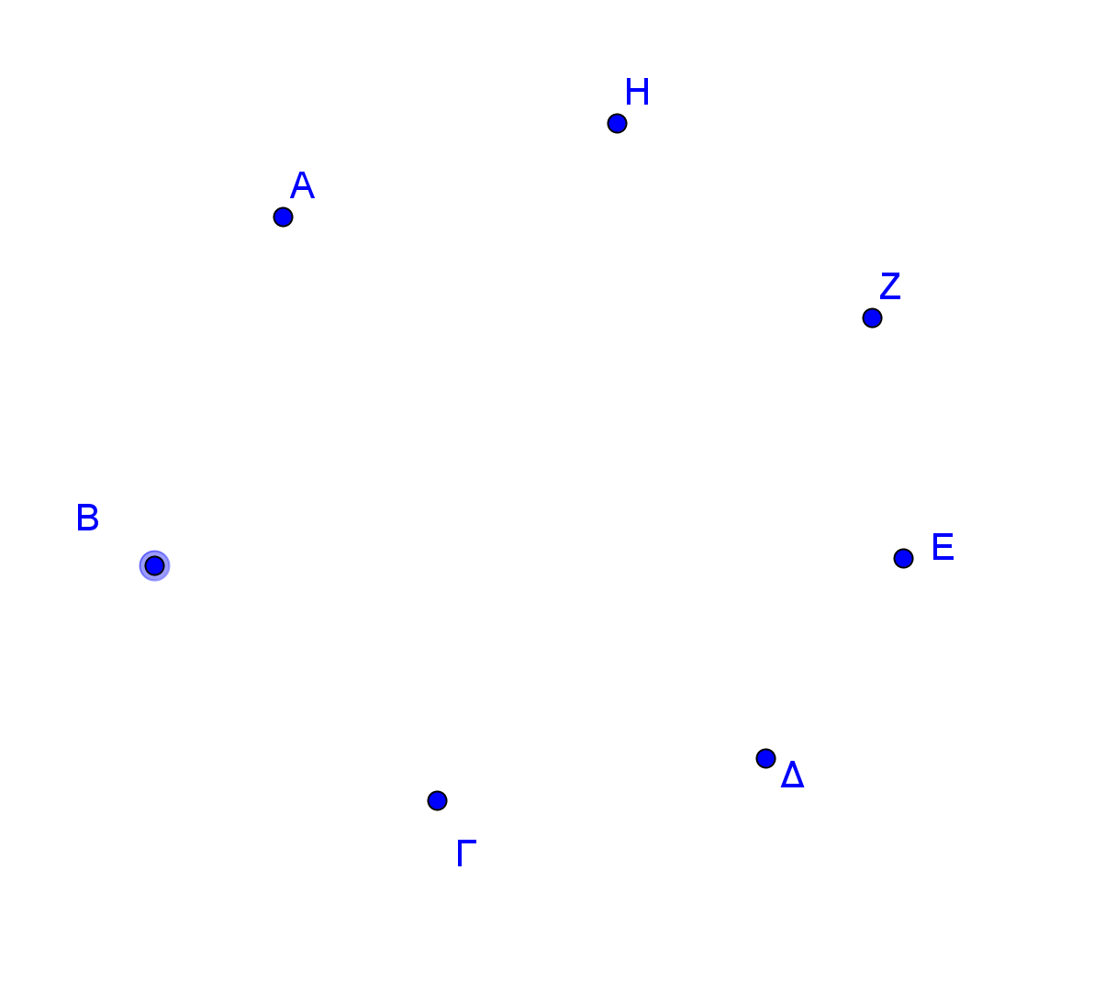
Αν έχουμε 7 καλεσμένους Α, Β, Γ, Δ, Ε, Ζ, Η , πόσες θα γίνουν συνολικά;

Slide 41
Αν έχουμε 7 καλεσμένους Α, Β, Γ, Δ, Ε, Ζ, Η , πόσες θα γίνουν συνολικά;
Αφού τώρα έχουμε 7 καλεσμένους , κάθε καλεσμένος θα κάνει 6 χειραψίες με καθέναν από τους υπόλοιπους.
Χειραψίες του Α | Χειραψίες του Β | Χειραψίες του Γ | Χειραψίες του Δ | Χειραψίες του Ε | Χειραψίες του Ζ | Χειραψίες του Ζ | ΣΥΝΟΛΟ:

Slide 42
Αν έχουμε 7 καλεσμένους Α, Β, Γ, Δ, Ε, Ζ, Η , πόσες θα γίνουν συνολικά;
Αφού τώρα έχουμε 7 καλεσμένους , κάθε καλεσμένος θα κάνει 6 χειραψίες με καθέναν από τους υπόλοιπους.
Χειραψίες του Α | Χειραψίες του Β | Χειραψίες του Γ | Χειραψίες του Δ | Χειραψίες του Ε | Χειραψίες του Ζ | Χειραψίες του Ζ | ΣΥΝΟΛΟ:
6 | 6 | 6 | 6 | 6 | 6 | 6

Slide 43
Αν έχουμε 7 καλεσμένους Α, Β, Γ, Δ, Ε, Ζ, Η , πόσες θα γίνουν συνολικά;
Αφού τώρα έχουμε 7 καλεσμένους , κάθε καλεσμένος θα κάνει 6 χειραψίες με καθέναν από τους υπόλοιπους.
Κι επειδή τις έχουμε λογαριάσει διπλές , θα πάρουμε τις μισές , δηλαδή 42 : 2 = 21 χειραψίες.
Χειραψίες του Α | Χειραψίες του Β | Χειραψίες του Γ | Χειραψίες του Δ | Χειραψίες του Ε | Χειραψίες του Ζ | Χειραψίες του Ζ | ΣΥΝΟΛΟ:
6 | 6 | 6 | 6 | 6 | 6 | 6 | 7·6 =42

Slide 44
Πλήθος καλεσμένων | Χειραψίες που κάνει ο κάθε καλεσμένος με τους υπόλοιπους | Συνολικές χειραψίες
6 | 5
7 | 6

Slide 45
Πλήθος καλεσμένων | Χειραψίες που κάνει ο κάθε καλεσμένος με τους υπόλοιπους | Συνολικές χειραψίες
6 | 5
7 | 6
10

Slide 46
Πλήθος καλεσμένων | Χειραψίες που κάνει ο κάθε καλεσμένος με τους υπόλοιπους | Συνολικές χειραψίες
6 | 5
7 | 6
10 | 9

Slide 47
Πλήθος καλεσμένων | Χειραψίες που κάνει ο κάθε καλεσμένος με τους υπόλοιπους | Συνολικές χειραψίες
6 | 5
7 | 6
10 | 9

Slide 48
Πλήθος καλεσμένων | Χειραψίες που κάνει ο κάθε καλεσμένος με τους υπόλοιπους | Συνολικές χειραψίες
6 | 5
7 | 6
10 | 9
x

Slide 49
Πλήθος καλεσμένων | Χειραψίες που κάνει ο κάθε καλεσμένος με τους υπόλοιπους | Συνολικές χειραψίες
6 | 5
7 | 6
10 | 9
x | (x-1)

Slide 50
Πλήθος καλεσμένων | Χειραψίες που κάνει ο κάθε καλεσμένος με τους υπόλοιπους | Συνολικές χειραψίες
6 | 5
7 | 6
10 | 9
x | (x-1)

Slide 51
Πλήθος καλεσμένων | Χειραψίες που κάνει ο κάθε καλεσμένος με τους υπόλοιπους | Συνολικές χειραψίες
x | (x-1)
Γνωρίζουμε ότι έγιναν συνολικά 435 χειραψίες.
Επομένως η εξίσωση που πρέπει να λύσουμε είναι η:

Slide 52
30
δεκτή
-29
Οι καλεσμένοι είναι 30.
απορρίπτεται

Slide 53
Πλήθος διαγωνίων σε πολύγωνα

Slide 54
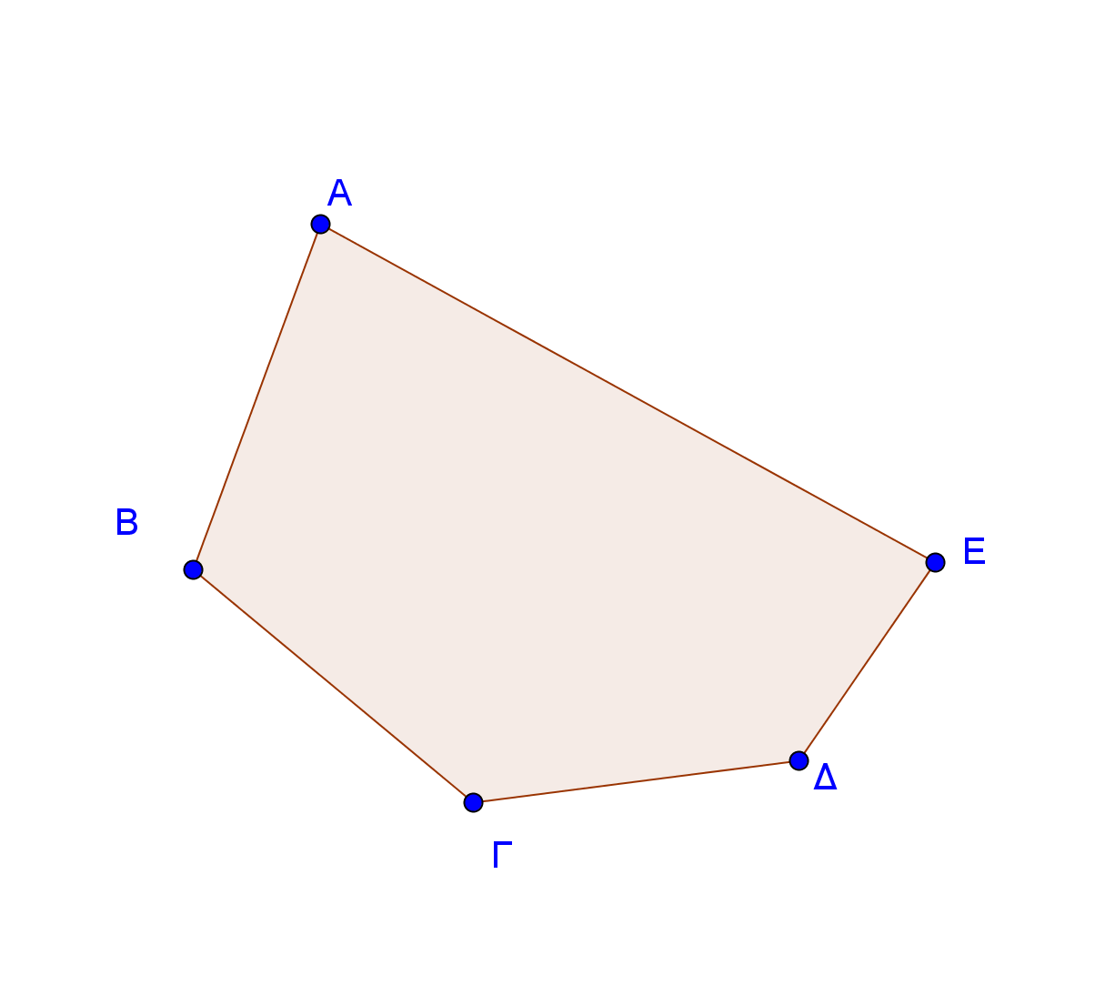
Πόσες διαγώνιες μπορούμε να φέρουμε από μία κορυφή σε ένα πεντάγωνο;
Π.χ. από την κορυφή Α:

Slide 55
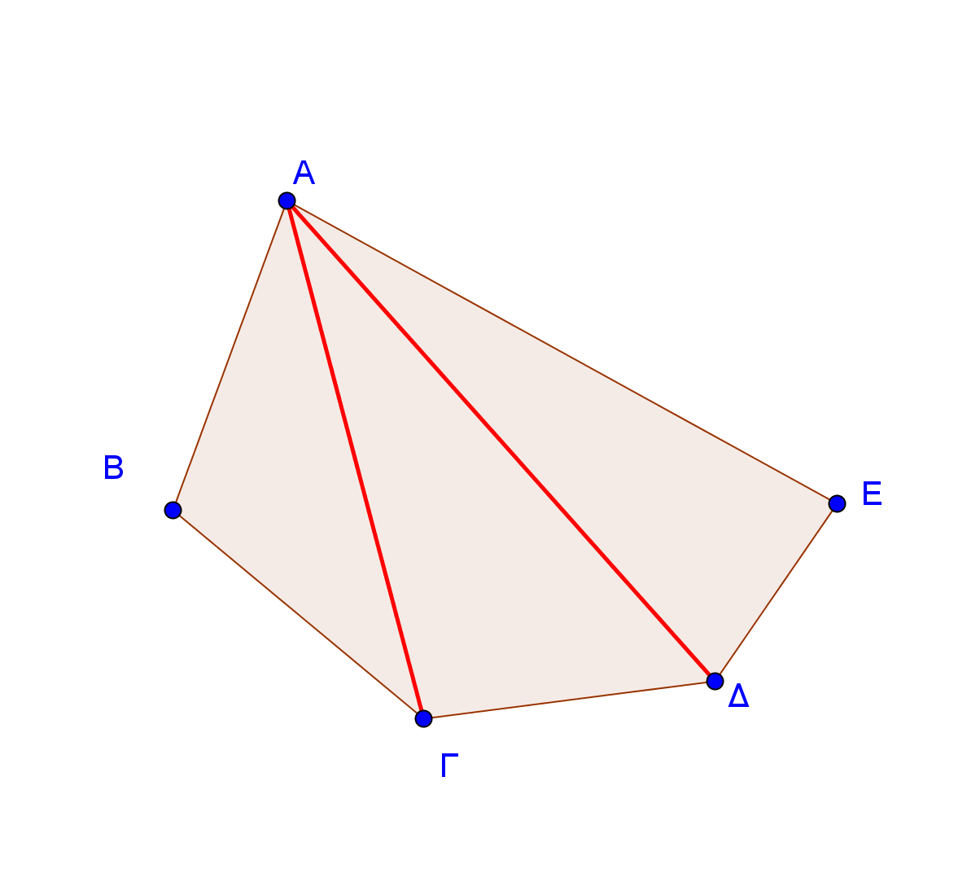
Πόσες διαγώνιες μπορούμε να φέρουμε από μία κορυφή σε ένα πεντάγωνο;
Π.χ. από την κορυφή Α:
Μπορώ να φέρω 2 διαγώνιες
5 - 3 κορυφές
Ουσιαστικά , δηλαδή , από κάθε κορυφή μπορώ να φέρω τόσες διαγώνιες όσες και οι κορυφές του πενταγώνου , αφαιρώντας 3.

Slide 56
Πόσες διαγώνιες μπορούμε να φέρουμε από μία κορυφή σε ένα πεντάγωνο;
* Δεν λαμβάνω υπόψη τις 2 γειτονικές κορυφές Β, Ε , καθώς και την κορυφή Α από την οποία φέρνω τις διαγωνίους.
Π.χ. από την κορυφή Α:
Μπορώ να φέρω 2 διαγώνιες
Ουσιαστικά , δηλαδή , από κάθε κορυφή μπορώ να φέρω τόσες διαγώνιες όσες και οι κορυφές του πενταγώνου , αφαιρώντας 3.

Slide 57
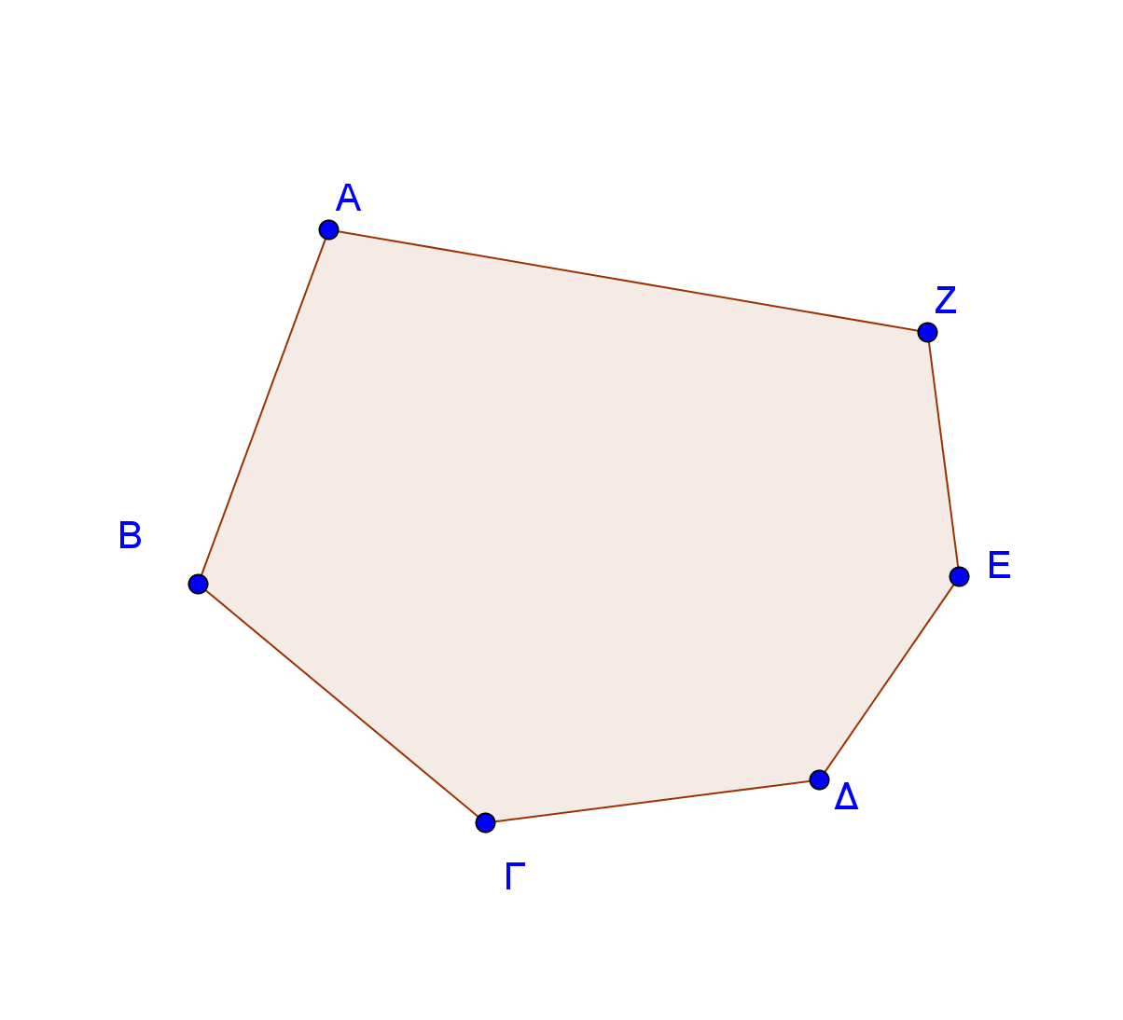
Πόσες διαγώνιες μπορούμε να φέρουμε από μία κορυφή σε ένα εξάγωνο ;

Slide 58
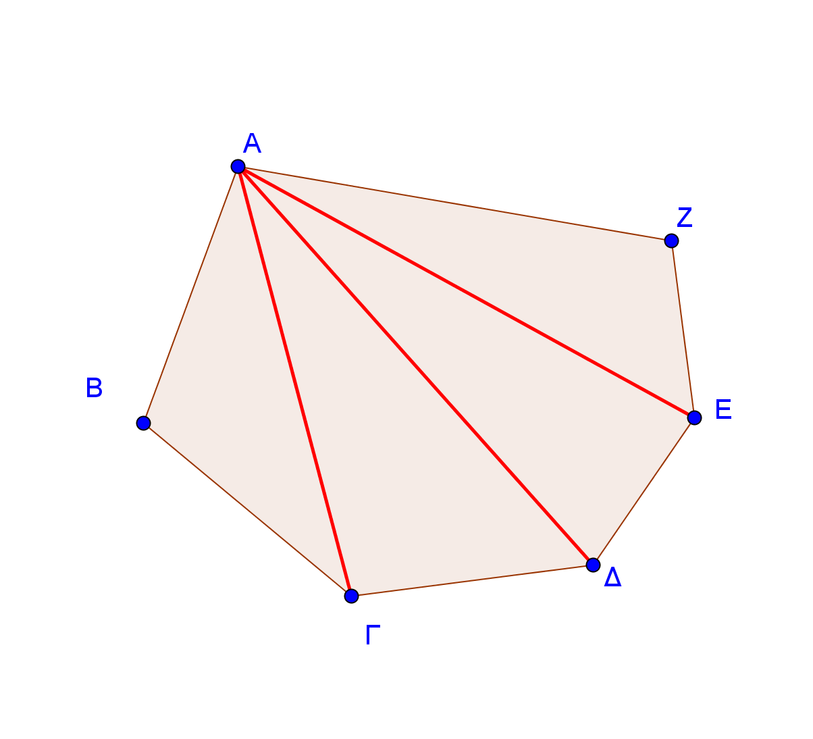
Πόσες διαγώνιες μπορούμε να φέρουμε από μία κορυφή σε ένα εξάγωνο ;
6 οι κορυφές του εξαγώνου
- 3 (οι 2 γειτονικές κορυφές & η κορυφή Α)
3 διαγώνιες

Slide 59
Πόσες συνολικά διαγώνιες μπορούμε να φέρουμε σε ένα εξάγωνο ;

Slide 60
Πόσες συνολικά διαγώνιες μπορούμε να φέρουμε σε ένα εξάγωνο ;
Πριν , δείξαμε ότι από κάθε κορυφή μπορούμε να φέρουμε 6 – 3 = 3 διαγώνιες
6 – 3 = 3
Όλες οι κορυφές
είναι 6
Επομένως θα έχουμε
6 · 3 = 18 διαγώνιες

Slide 61
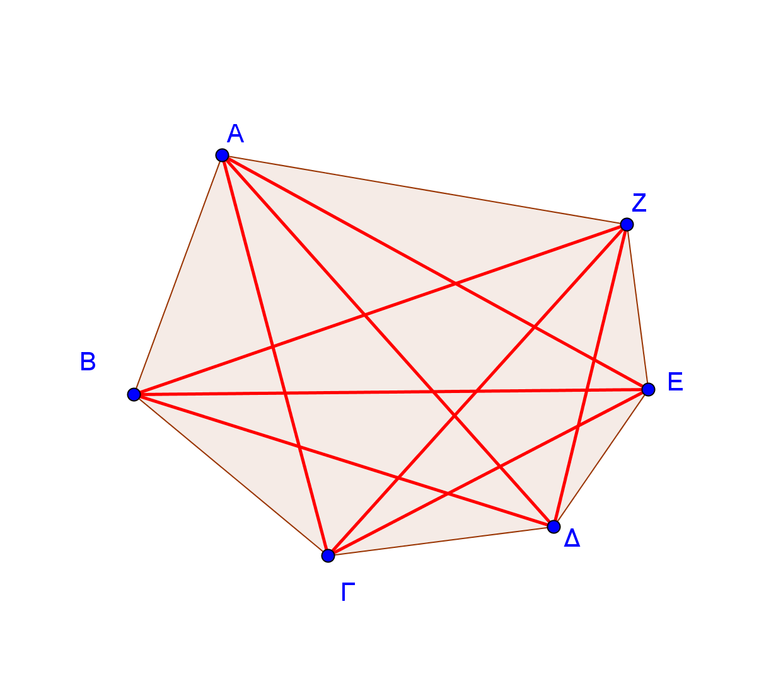
Πόσες συνολικά διαγώνιες μπορούμε να φέρουμε σε ένα εξάγωνο ;
Πριν , δείξαμε ότι από κάθε κορυφή μπορούμε να φέρουμε 5 – 2 = 3 διαγώνιες
6 – 3 = 3
Όλες οι κορυφές
είναι 6
Επομένως θα έχουμε
6 · 3 = 18 διαγώνιες
Κι επειδή τις έχουμε μετρήσει διπλά, θα πάρουμε τις μισές ,
δηλ 18: 2 = 9 διαγώνιες

Slide 62
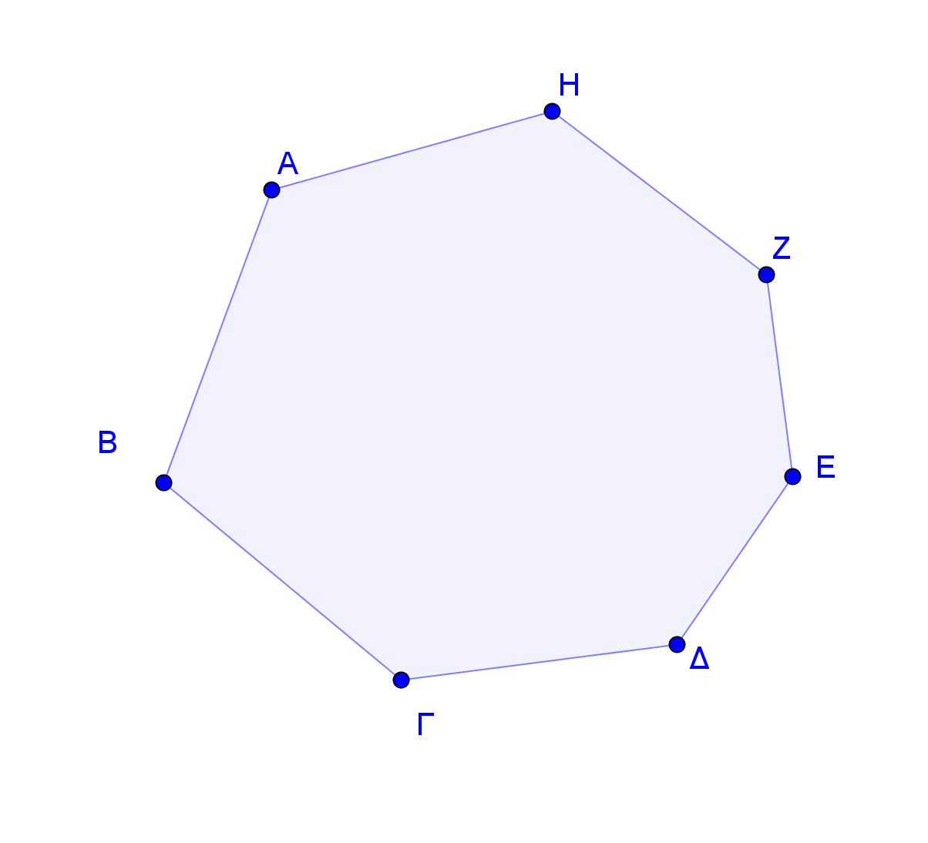
Πόσες συνολικά διαγώνιες μπορούμε να φέρουμε σε ένα επτάγωνο ;

Slide 63
Πόσες συνολικά διαγώνιες μπορούμε να φέρουμε σε ένα επτάγωνο ;
Από κάθε κορυφή:

Slide 64
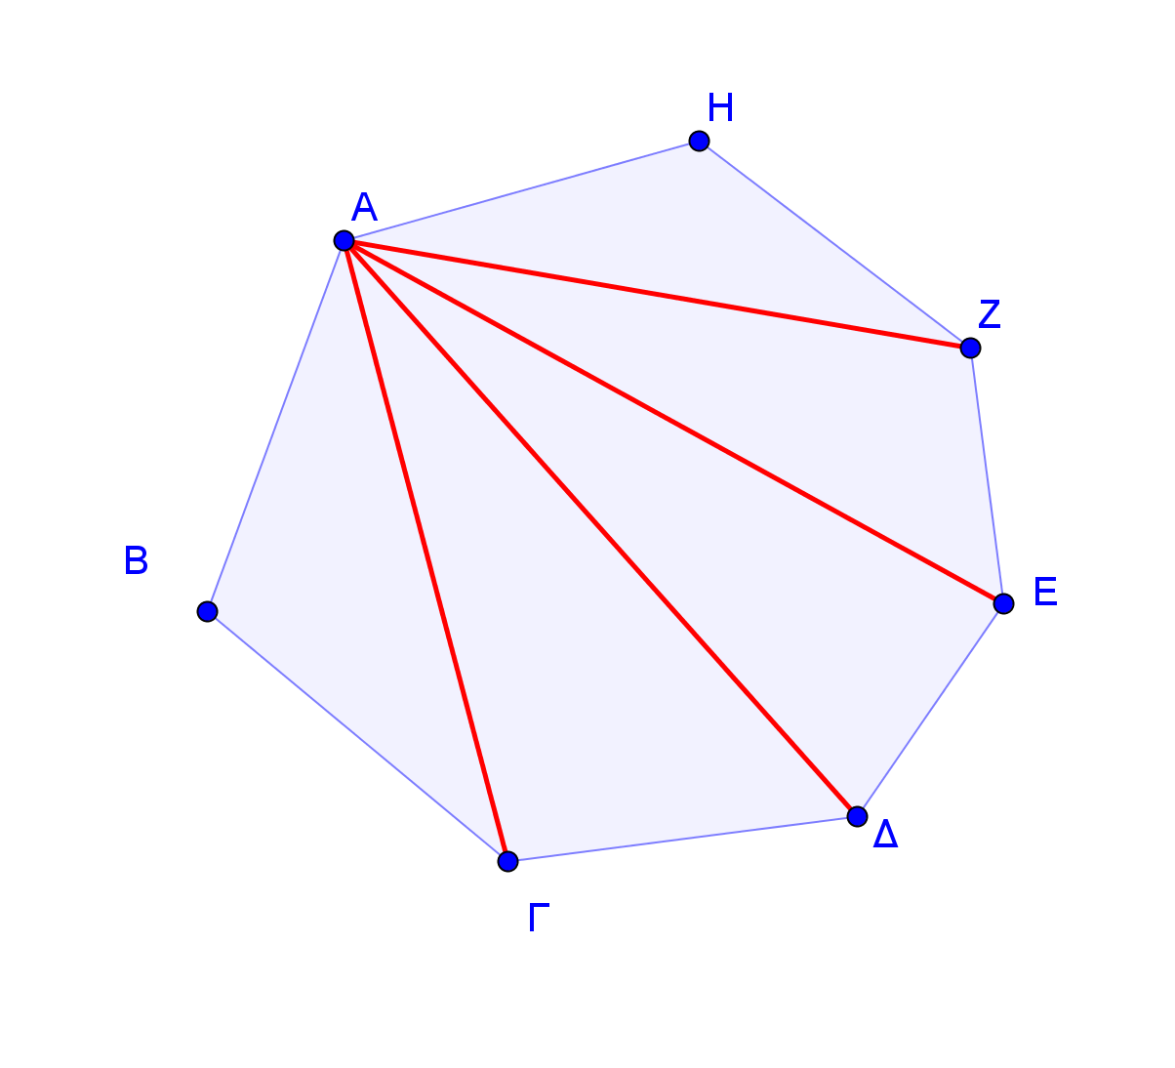
Πόσες συνολικά διαγώνιες μπορούμε να φέρουμε σε ένα επτάγωνο ;
Από κάθε κορυφή:
7
- 3
= 4
διαγώνιες
Οι κορυφές του επταγώνου
Όλες οι κορυφές
είναι 7
Επομένως θα έχουμε
7 · 4 = 28 διαγώνιες
Κι επειδή τις έχουμε μετρήσει διπλά, θα πάρουμε τις μισές ,
δηλ 28: 2 = 14 διαγώνιες

Slide 65
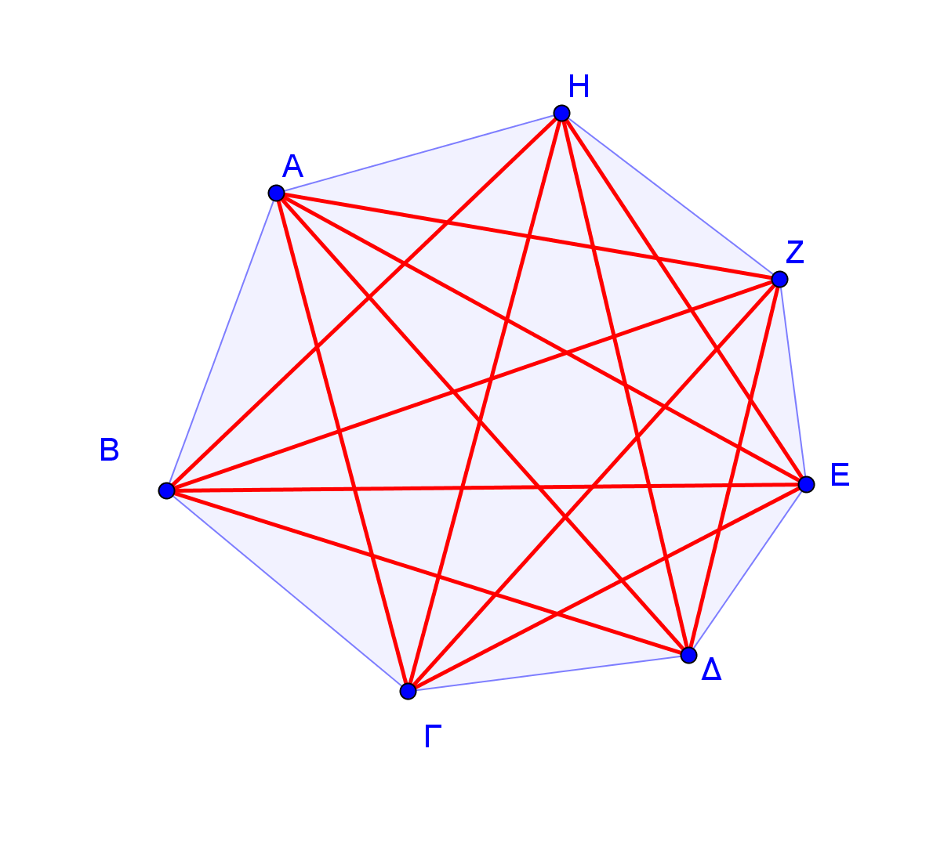
Πόσες συνολικά διαγώνιες μπορούμε να φέρουμε σε ένα επτάγωνο ;
Από κάθε κορυφή:
7
- 3
= 4
διαγώνιες
Οι κορυφές του επταγώνου
Όλες οι κορυφές
είναι 7
Επομένως θα έχουμε
7 · 4 = 28 διαγώνιες
Κι επειδή τις έχουμε μετρήσει διπλά, θα πάρουμε τις μισές ,
δηλ 28: 2 = 14 διαγώνιες

Slide 66
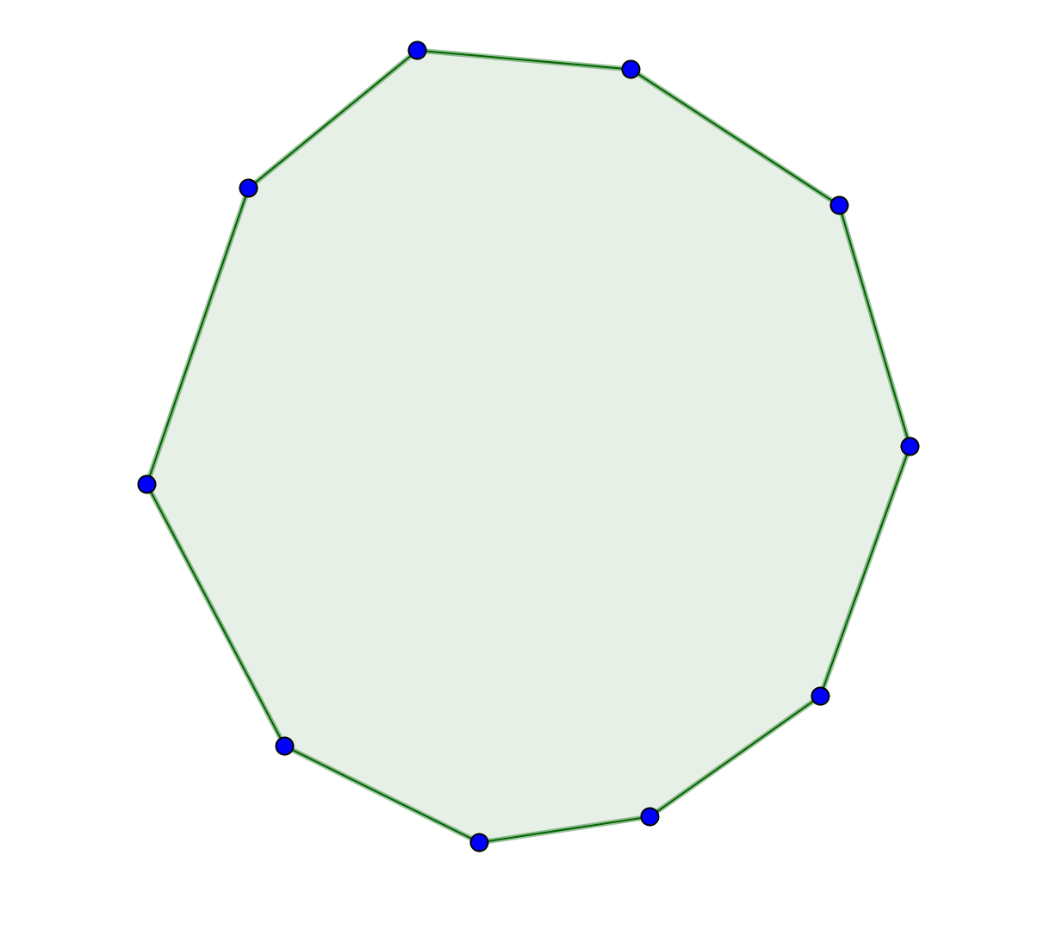
Πόσες συνολικά διαγώνιες μπορούμε να φέρουμε σε ένα δεκάγωνο ;
Από κάθε κορυφή:
10
- 3
= 7 διαγώνιες
Οι κορυφές του δεκαγώνου
οι κορυφές που εξαιρούνται (οι 2 γειτονικές & αυτή από την οποία φέρνω τις διαγώνιες)
Όλες οι κορυφές είναι 10
Επομένως θα έχουμε 10 · 7 = 70 διαγώνιες
Κι επειδή τις έχουμε μετρήσει διπλά, θα πάρουμε τις μισές ,
δηλ 70 : 2 = 35 διαγώνιες

Slide 67
ΠΡΟΒΛΗΜΑ 3
Ένα πολύγωνο έχει 54 διαγώνιες.
Πόσες είναι οι κορυφές του πολυγώνου;

Slide 68
Πλήθος κορυφών | Πλήθος διαγωνίων από κάθε κορυφή | Συνολικό πλήθος διαγωνίων
6 | 6 – 3
7 | 7 – 3
10 | 10 - 3

Slide 69
Πλήθος κορυφών | Πλήθος διαγωνίων από κάθε κορυφή | Συνολικό πλήθος διαγωνίων
6 | 6 – 3
7 | 7 – 3
10 | 10 - 3
x

Slide 70
Πλήθος κορυφών | Πλήθος διαγωνίων από κάθε κορυφή | Συνολικό πλήθος διαγωνίων
6 | 6 – 3
7 | 7 – 3
10 | 10 - 3
x | (x-3)

Slide 71
Πλήθος κορυφών | Πλήθος διαγωνίων από κάθε κορυφή | Συνολικό πλήθος διαγωνίων
6 | 6 – 3
7 | 7 – 3
10 | 10 - 3
ν | (ν-3)

Slide 72
Πλήθος κορυφών | Πλήθος διαγωνίων από κάθε κορυφή | Συνολικό πλήθος διαγωνίων
ν | (ν-3)
Γνωρίζουμε ότι το πολύγωνο έχει 54 διαγώνιες.
Επομένως η εξίσωση που πρέπει να λύσουμε είναι η:

Slide 73
12
δεκτή
-9
Το πολύγωνο έχει 12 κορυφές.
απορρίπτεται

